Slide 1
Bảo mật cho web service
Nhóm 19:
Thân Minh Duy Trần Xuân Đức
Hà Hữu Linh Nguyễn Bá Quân

Slide 2
Web service là gì ?
A web service is a software system designed to support interoperable machine-to-machine interaction over a network. It has an interface described in a machine-processable format (specifically WSDL). Other systems interact with the web service in a manner prescribed by its description using SOAP-messages, typically conveyed using HTTP with an XML serialization in conjunction with other web-related standards.
- W3C, Web Services Glossary
Các thành phần chính của web service: SOAP, WSDL, UDDI
REST là một kiến trúc để thiết kế các web service có thể vận hành trên Internet

Slide 3
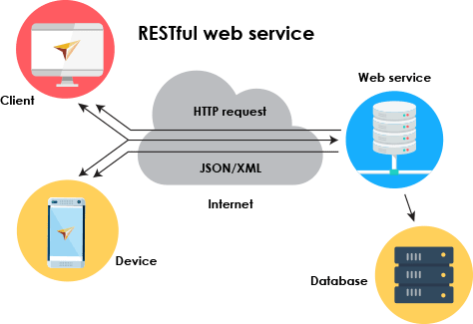
Restful Web Service:

Slide 4
Các ràng buộc xác định một hệ thống kiến trúc REST:
Kiến trúc client-server
Không trạng thái
Cacheability
Hệ thống phân tầng
Giao diện nhất quán (Uniform Interface)

Slide 5
Bảo mật cho web service
Các khía cạnh:
Xác thực (server, user)
Toàn vẹn dữ liệu
Ủy quyền
Thẩm định dữ liệu
Bảo vệ trước virus

Slide 6
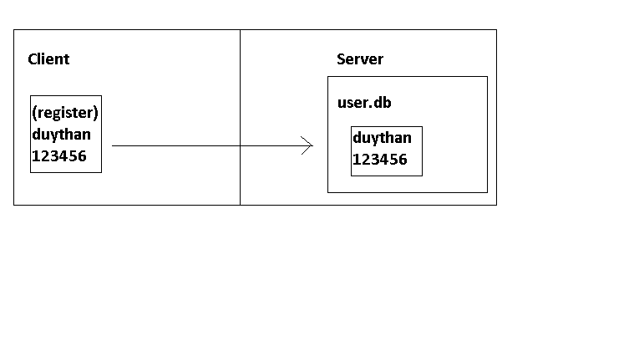
Xác thực, đăng ký người dùng cơ bản thông qua tài khoản – mật khẩu:
username – password
Cách 1:
Tuy nhiên …

Slide 7
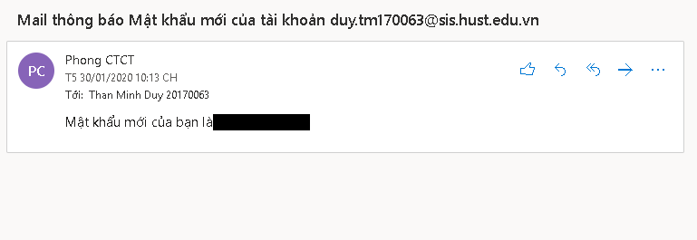
Nếu :
Server bị mất quyền kiểm soát, hay user.db bị rò rỉ dữ liệu
Quản trị viên lạm dụng quyền hạn, truy cập trái phép tài khoản của người dùng
Hậu quả khôn lường
Ví dụ về một hệ thống vẫn lưu mật khẩu ở dạng bản rõ (ctsv.hust.edu.vn):

Slide 8
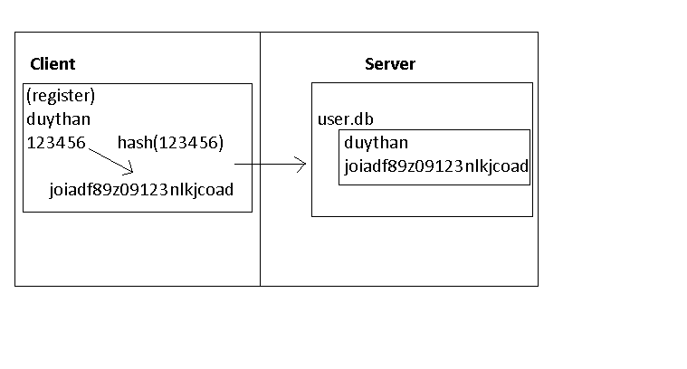
Cách 2:
(Ý tưởng cơ bản)
đưa qua một hàm băm một chiều, rồi gửi kết quả về server

Slide 9
Cảm ơn đã lắng nghe !

